Slide 1






POSTOPERATİF RADYOTERAPİ
"HUZURLU ÜNİVERSİTE, KALİTELİ EĞİTİM, AYDINLIK GELECEK"
Dr. Fatma SERT
@drgracilis
gracilis81@yahoo.com
http://oncologyradiotherapy.blogspot.com
Akciğer Kanserinde Kanıta Dayalı Güncel Yaklaşım Toplantısı
25 Kasım 2023

Slide 2
Standart bugüne kadar bildiklerimiz nelerdi?
Cerrahi sonrası yüksek risk faktörleri olan hastalara sistemik KT sonrası 45-60 Gy konvasiyonel fx ile RT
KT için: pEvre II-III hastalık, >4cm tm
RT için: +CS, N2 hastalık, ECE varlığı
PORT’un GS katkısı konusunda seviye I kanıt yok
Retrospektif data ve alt grup analiz sonuçları var
N2 hastalık ve yakın/+CS durumunda PORT lokal yinelemeleri azaltır.
Peki günümüz RT teknolojisi ve hedefleyici ajanlar döneminde bu bildiklerimizi ne kadar ve nasıl savunabiliriz?

Slide 3
PORT için elimizde neler var?
Eski randomize çalışmalar, eski RT teknikleri ile PORT sağkalımı azaltır¹.
Sonraki retrospektif veriler, pN2+ hastalarda olası sağkalım ve lokal kontrol faydası vardır².
İhtiyaç: Randomize kontrollü modern çalışmalar!
  2021’de PORT-C
  2022’de Lung-ART
Sonuçta 2021 öncesi PORT endikasyonları:
  +/yakın CS
  pN2 hastalık
1 Lancet 1998
2 Red J 2008

Slide 4
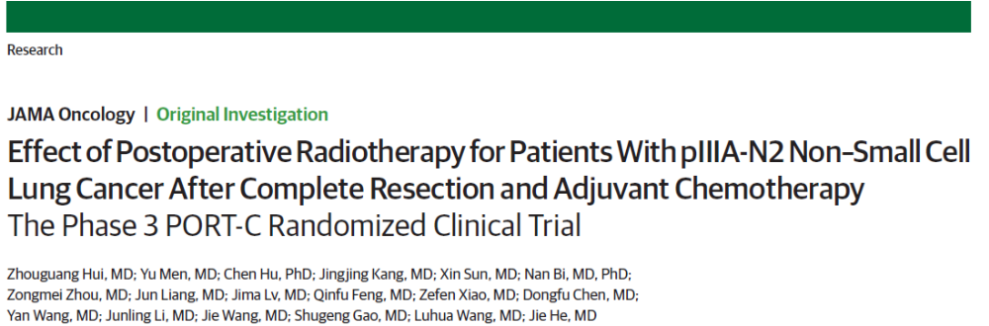
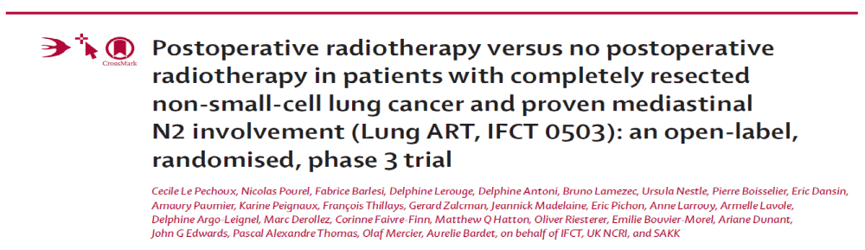
JAMA Oncol 2021
Lancet 2022

Slide 5
Tam Rezeksiyon Tanımı?
2001 yılında oluşturulan IASLC'nin bir alt komitesi olan Tam Rezeksiyon Alt Komitesi, akciğer cerrahisinde tam rezeksiyon için uluslararası kabul görmüş bir tanım önermiştir.
Bu tanıma göre:
  Mikroskobik olarak kanıtlanmış temiz cerrahi sınır,
  Sistematik nodal diseksiyon veya en az 6 nodal istasyonlu loba özgü sistematik nodal diseksiyon (subkarinal 7 dahil 3 N1 ve 3 N2 istasyonu),
  Bu örneklenmiş istasyonlarda ekstrakapsüler nodal uzantı olmamalı
  En yüksek mediastinal lenf nodu tutulu olmamalı
Bu tanıma uygun ‘tam rezeke’ hasta ile karşılaşmak oldukça zor!
Rami-Porta R, et al. Lung Cancer, 2005

Slide 6
Lung ART vs PORT-C
Yavaş hasta alımı, önemli teknolojik gelişmelerin yaşandığı yıllar
 | Lung ART (n=501) | PORT-C (N=364)
Merkezler | 2007-2018 Avrupa’dan 64 Merkez | 2009-2017 Çin’den tek merkez
Primer Sonlanım Noktası (Güç) | 3-y HS (3 yılda %10 iyileşme) | 3-y HS (3 yılda %14 iyileşme)
Dahil edilme kriteleri | 1. N2 tutulumu olan tam rezeke KHDAK (Neoadj veya adjuvan KT’ye izin verilmiş) 2. Postop FEV1>1L veya tahmini %35 3. Pnömonektomiye izin verilmiş (%11) | 1. Tam rezeke pIIIA-N2 KHDAK (Sadece adj KT) 2. Postop FEV1>1L veya tahmini %35 3. Pnömonektomililer dışlanmış
Uyum | PORT kolunda %4,3’ü PORT almamış | PORT kolunda %23,9’u PORT almayı reddetmiş Gözlem kolunda %5,6’sı PORT almış
PORT kolunda %24 hasta PORT almış
ASTRO Refresher Course 2023

Slide 7
Hasta Özellikleri
Genç, kadın, sigara öyküsü olmayan adenoCA çoğunlukta
 | Lung ART (n=501) | PORT-C (N=364)
Yaş | 61 (55-70) | 55 (25-70)
Kadın cinsiyet | %34 | %45
Hiç sigara içmemiş | %8 vs %11 | %56
AdenoCA | %70 vs %76 | %83,8
Pozitif LN ≥4 | Belirtilmemiş | %61
Ortanca +N2 sayısı | Belirtilmemiş | 2 (1-20)
Tek N2 +’liği | %67 vs %64 | Belirtilmemiş
R1 (ECE kaynaklı) | %30 vs %31 | Belirtilmemiş
Hastalık yaygınlığı açısından çok farklı hastalar dahil edilmiş durumda
Özellikle PORT C’de daha çok nodal hastalık var gibi görünüyor
ASTRO Refresher Course 2023

Slide 8
Tedavi Teknikleri
Elektif nodal RT yapılmış olması, kalbin radyasyon maruziyetini arttırmış olabilir.
 | Lung ART (n=501) | PORT-C (N=364)
PORT Dozu | 27/30 fx 54 Gy | 25 fx 50 Gy
PORT CTV | Hilum/güdük+tutulu N2 istastonları+1cm,+yüksek risk istasyonlar (R: 4R; Sol: 4L, 7) | Hilum/güdük ve mediastinal nodlar (R: 2R,4R,7; L: 4L,5,6,2L,7)
PTV Marjı | S-İ: 1cm, diğer yönler 0,5cm | Klinisyene bırakılmış
YART kullanımı | %11 | %89,3
Doz Verileri Akciğer Kalp | V20<%31 (Lobektomi); V20<%22 (Pnömonektomi) V35<%30 | V20<%25, MLD<12Gy V30<%40, V40<%30 (LV V40)
Ortanca Akc V20 Ortanca Ort Akc Dozu | %23 (aralık, %17-27) 13 Gy (aralık, 10-15 Gy) | %16,7 (SD:± %3,46) 9,63 Gy (SD:± 8,22 Gy)
Ortanca Kalp Dozu | MHD: 13Gy (aralık, 8-19 Gy) V35: %15 (aralık, %8-24) | V30: %10,4 (SD:± %9,94) V40: %4,8 (SD:± %6,04)
ASTRO Refresher Course 2023

Slide 9
Lung ART Sonuçları
Lokal yinelemede %50 azalma!
PORT ile kardiyopulmoner ölümler fazla!
Ortanca takip süresi: 4,8 yıl
 | PORT Kolu (n=252) | Kontrol Kolu (n=249) | p değeri
3-y GS | %67 (%95 CI: 59-73) | %69 (%95 CI: 61-75) | NS
3-y PS | %47 (%95 CI: 40-54) | %44 (%95 CI: 37-51) | 0,18
Mediastinal Yineleme | %25 (36) | %46 (70) | NR
Uzak Metastaz | Kranial: %24 (34) Extrakranial: %49 (71) | Kranial: %18 (27) Extrakranial: %47 (71) | NR
Derece 3-4 yan etki | Pnömonit (%5) Lenfopeni (%4) Halsizlik (%3) | Pnömonit (<%1) Lenfopeni (0) Halsizlik (<%1) | NR
Geç derece 3-4 Kardiyopulmoner yan etki | %11 | %5 | NR
Kardiyopulmoner Ölüm | %6,3 (16) | %0,8 (2) | NR

Slide 10
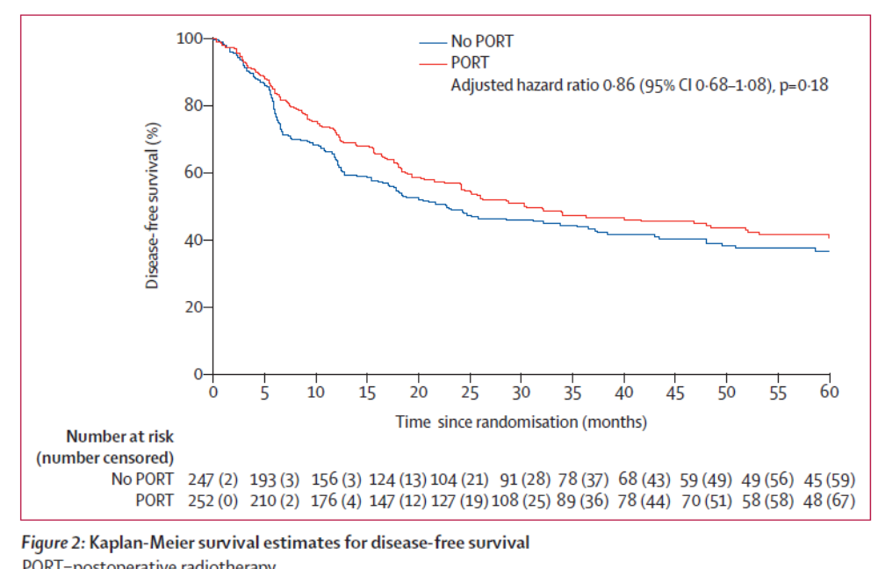
Lung ART Sonuçları
PORT DFS ve OS’i iyileştirmiyor ancak mediastinal lokal bölgesel kontrolü %50 artırıyor!!!
Lung ART hasta alımı 2007-2018 bu uzun dönemde RT de teknolojik gelişmeler genel olarak 3D den N dokuları özellikle kalbi daha iyi koruyabildiğimiz YART’e geçiş (lung ART %11 YART) diğer taraftan RT dozu 54Gy
Çalışma 700 hasta ve %10 DFS farkı olarak dizayn edilmiş ancak 500 hasta ve %12 DFS farkı olarak revize edilmesi faydayı gölgelemiş olabilir mi?
n=497

Slide 11
PORT-C Sonuçları
Lung ART ile aynı, ITT'de DFS faydası yok, ancak lokal yineleme riskinde ~50 azalma
Ortanca takip süresi: 46 ay
 | PORT Kolu (n=202) | Kontrol Kolu (n=192) | p değeri
3-y GS | %78,3 | %82,8 | 0,93
3-y PS | %40,5 | %32,7 | 0,20
3-y Sadece LBY | %9,5 | %18,3 | 0,04
3-y Sadece UM | %38,4 | %38,1 | 0,93
3-y LBYS | %66,5 | %59,7 | 0,03
3-y UMS | %40,7 | %28,8 | 0,02
Derece 2-3 Yan Etki Özefajit Pnömonit (2) Pnömonit (3) | %9,3 %5,3 %0,7 | N/A | N/A
Derece 4-5 Yan Etki | 0 | N/A | N/A

Slide 12
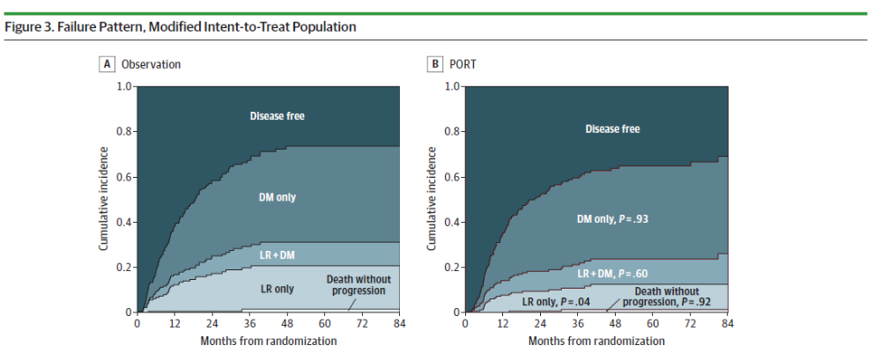
PORT-C

Slide 13
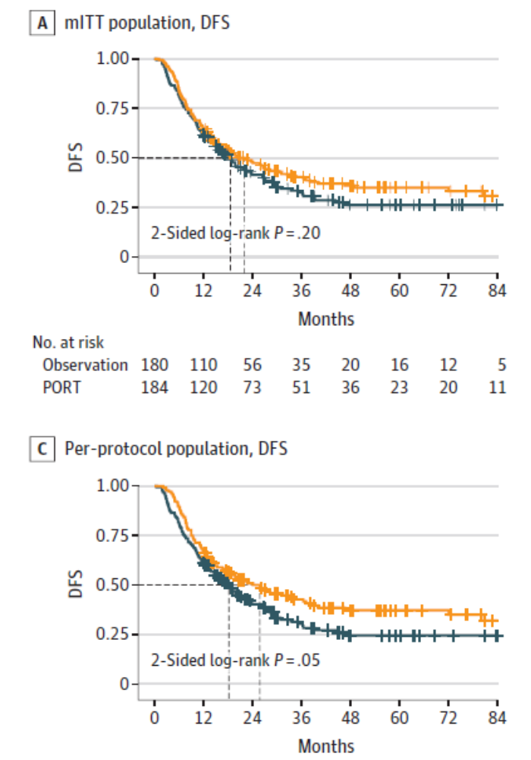
PORT-C Hastalıksız Sağkalım
n=364
PORT-C Çalışma protokolün tam olarak uygulandığı hastaların yapılan analizinde; PORT uygulanması ile istatistiksel anlamlı hastalıksız sağkalım avantajı elde edilmiştir.
PORT kolundaki hastaların >%20’sinin PORT almamasından kaynaklanıyor bu fark!
n=310

Slide 14
Lung ART ve PORT-C Ne Öğrendik?
Lung ART, lokal kontrol yararına rağmen kardiyopulmoner yan etki nedeniyle pN2 KHDAK için 3D konformal PORT'un yapılmamalı!
PORT-C, YART’nin kullanıldığı PORT'un, ITT analizde GS veya HS iyileştirmediğini gösterdi.
Ancak PORT-C, protokolün tam uygulandığı hastalarda HS arttığını ve lokal kontrolde iyileşme sağlandı.
Lung ART, kardiyopulmoner yan etki!
PORT-C, protokole uyum sorunu!
Her ikisinde de lokal kontrolde %50 yarar net!

Slide 15
Lung ART ve PORT-C kafamıza takılanlar
Lokal kontrol avantajının GS’a yansımaması sorgulanmalı
Metastatik hastalık için KT uygulanan hastalarda ölüm (yaklaşık %40)
Kardiyopulmoner hastalıktan ölüm
  Başlangıçta hastalarda kardiyoplumoner hastalık durumu??
  YART için tanımlanmış kardiyak dozimetrik sıkı kriterler olmalı
Gelecekte düşünülmesi gerekenler?
Neoadj/adj immünoterapi/TKI’lar ile UM’lerde azalmaya ile lokal kontrol faydamız GS’a yansıyabilir mi?
Kardiyak yapıların daha iyi tanımlanması veya yeni teknikler ile kardiyak radyasyon maruziyetinin azaltılması kardiyak ölüm riskini en aza indirebilir mi?

Slide 16
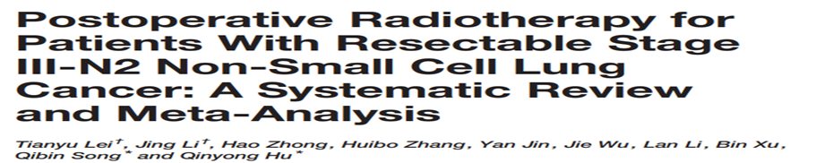

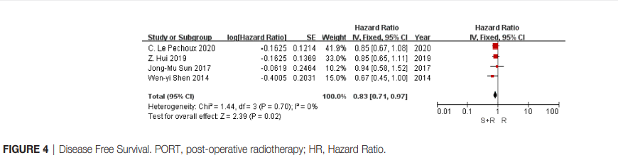
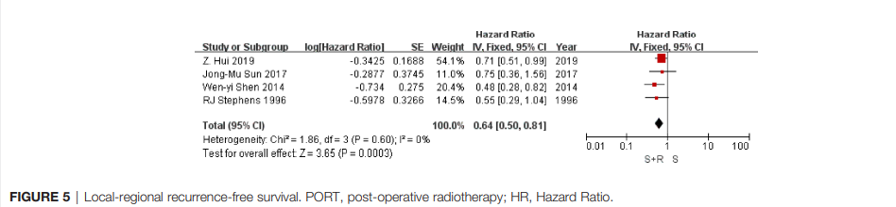
2021
Evre III-N2
7 randomize kontrollü çalışma 1318 hasta
Tam rezeksiyon sonrası ± PORT
DFS PORT ile iyileşmekte p=0.02
Lokal-bölgesel kontrol PORT ile iyileşmekte p=0.0003

Slide 17
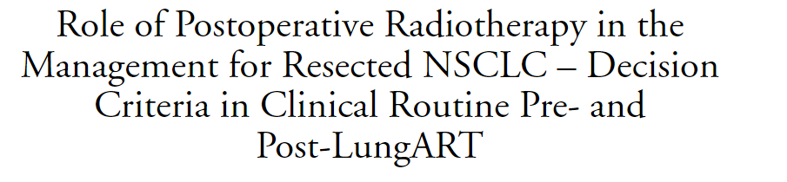
Klinik pratiğimiz değişti mi?
Clin Lung Cancer 2021
Cerrahi sonrası R+ →Tüm hastalara PORT
Cerrahide R0, pN1 →Risk faktörleri varsa
Cerrahide pN≥2 →Risk faktörleri varsa PORT
Risk Faktörleri:
  Ekstrakapsüler nodal yayılım
  İnkomplet nodal rezeksiyon
  Multiistasyon LN tutulumu
  İndüksiyon KT’e kötü yanıt
  Postop KT alamayacak hasta
  Kardiyo-pulmoner kötü fonksiyon
22 torasik radyasyon onk uzman (Avrupa merkezli çalışan)
LungART ESMO da sunulmadan önce ve sonra tedavi yaklaşımları sorgulanıyor

Slide 18
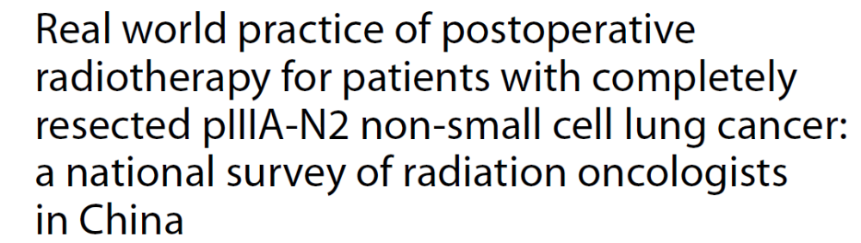
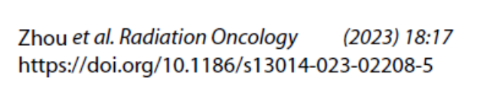
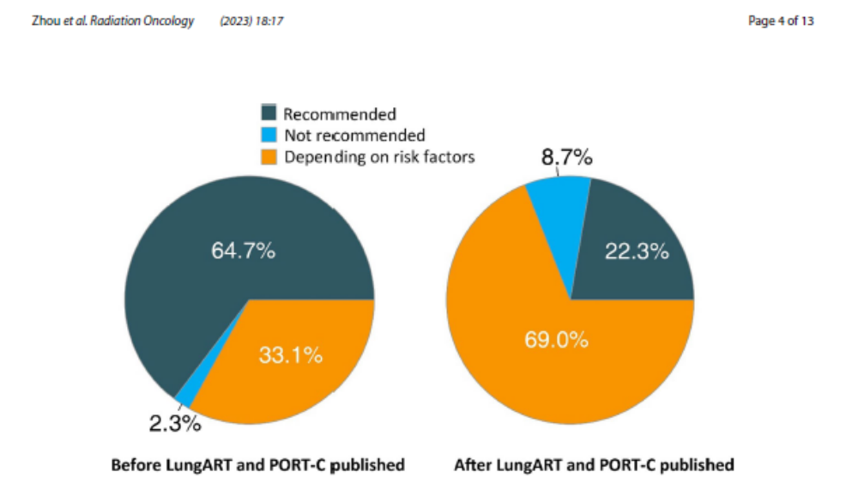
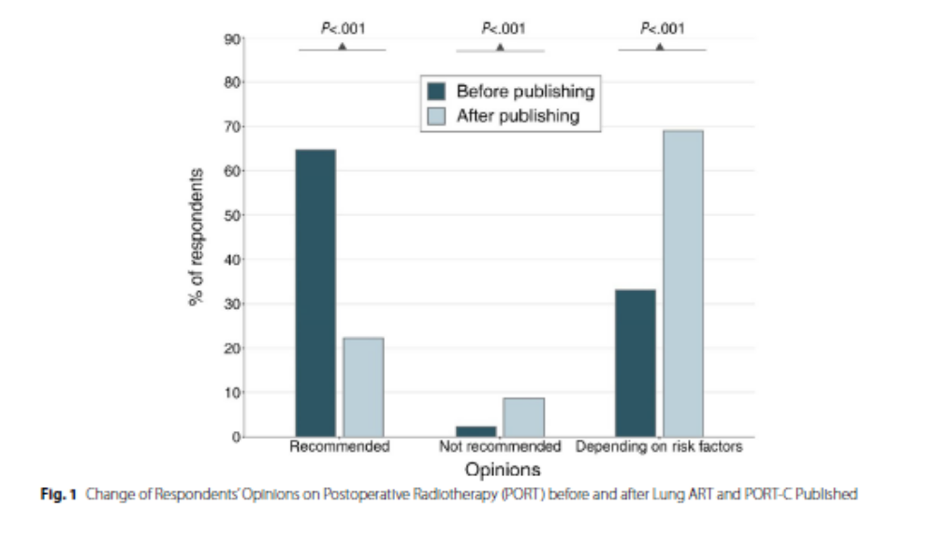
Çin’de 484 RO anket uygulanmış.

Slide 19
Sonuç olarak;
Hala pek çok cevaplanmamış soru var.
Riskler dikkatli değerlendirilmeli
Sağkalım faydası olan hedefli tedavilere devam edilmeli ancak PORT’den mevcut veriler ile vazgeçmek uygun değil
Her hastaya değil ama lokal başarısızlık açısından yüksek riskli grupta PORT'u önerilmeli:
  +CS,
  +ECE,
  Çoklu istasyon N2+,
  Özellikle neoadj kemo+Immünoterapiye kötü yanıt olması durumunda
PORT endikasyonu koyduysak; modern teknik kullanmalı, kalp ve akciğerlere dozu azaltmalıyız.

Slide 20


Sorular, katkılar
TEŞEKKÜR EDERİM…

